Slide 1
WPF MVVM 패턴을 이용한 계산기 만들기
제어SW 파트 전상훈 선임

Slide 3
01 02 0304
기능명세서 클래스 구조 UI 구성 솔루션 구성

Slide 4
01.
기능명세서

Slide 5
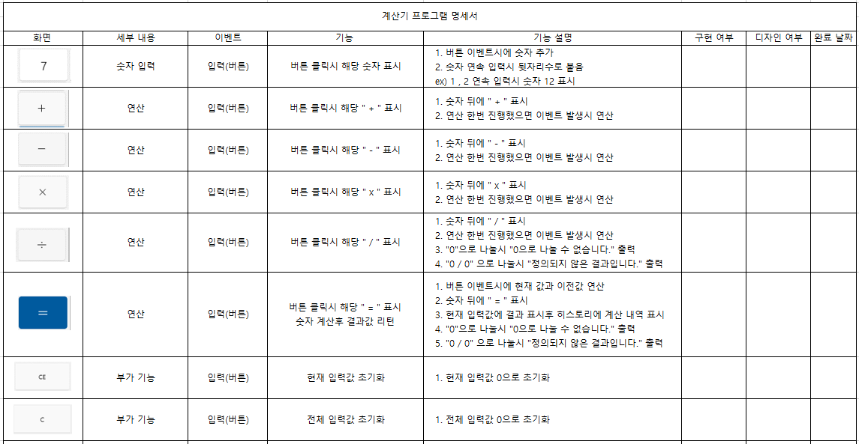
기능 명세서
입력 값은 버튼으로 입력값을 추가하는 커맨드를 바인딩하고 커맨드 파라미터 (0 ~ 9까지) 로 각각의 숫자를 입력 가능하게 설계 스타일 적용하여 버튼 디자인 변경이 용의하게 하였음.

Slide 6
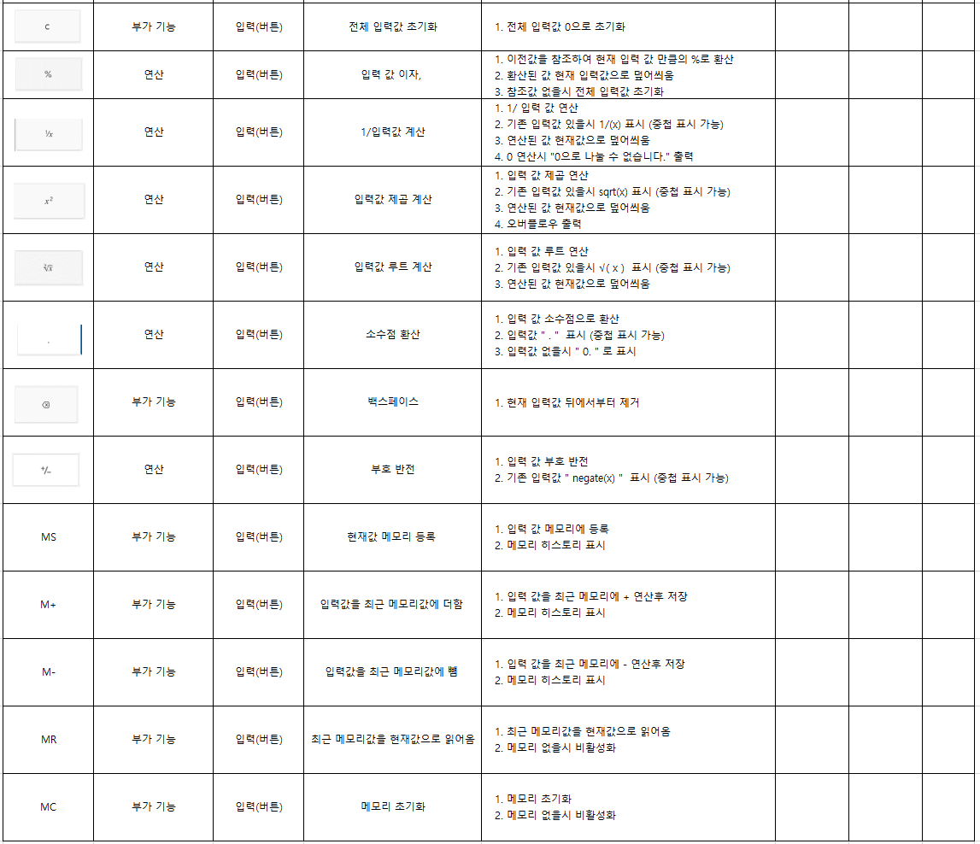
기능 명세서
연산관련 기능은 DataOperator 커맨드 쪽으로 바인딩하여 각각의 커맨드 파라미터 +,-,*,/로 상황에 맞게 연산 가능하게 설계
스타일 적용하여 버튼 디자인 변경이 용의하게 하였음. 출력은 TextBlock에 DisplayData 바인딩하여 연산후에 DisplayData 프로퍼티 변경시에 출력되도록 설계하였음.

Slide 7
02.
클래스 구조

Slide 8
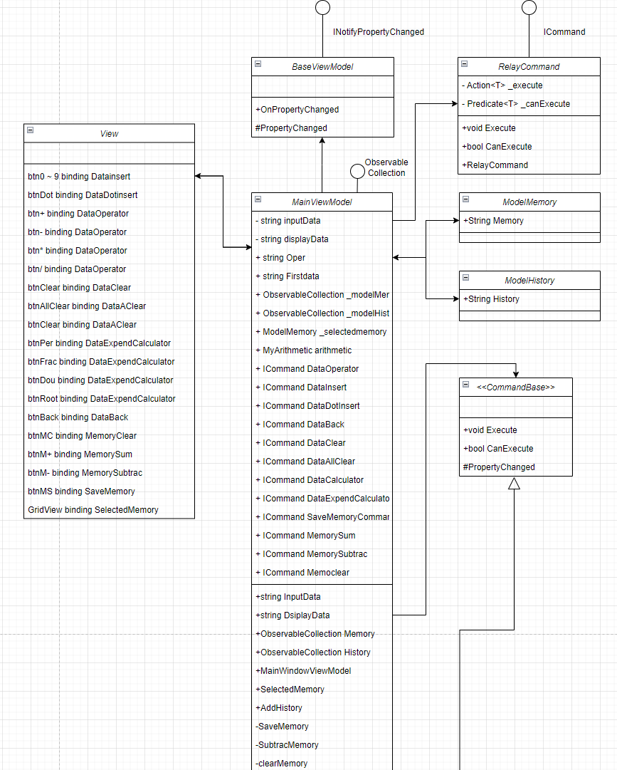
클래스 구조
MVVM 구조
모델 메모리와 모델 히스토리의 지속적인 프로퍼티 변화를 바인딩하기위해서 옵저블 콜렉션 추가, 프로퍼티 변경시 그리드뷰로 바인딩되어 모델의 실시간 변화를 확인이 가능해짐. 그리고 메모리 모델의 연산 기능과 저장 기능을 뷰모델에 구현 하였음.

Slide 9
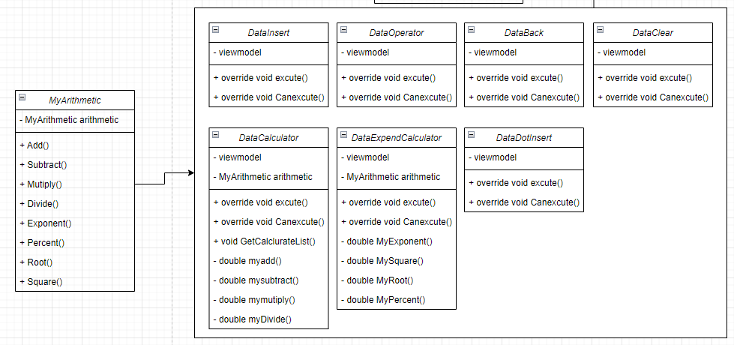
클래스 구조
하위 클래스 구조
추가 적인 연산 기능 구현 ( 지수화, 제곱, 루트 등등..)
사칙 연산 우선순위 추가

Slide 10
03.
UI 구성

Slide 11
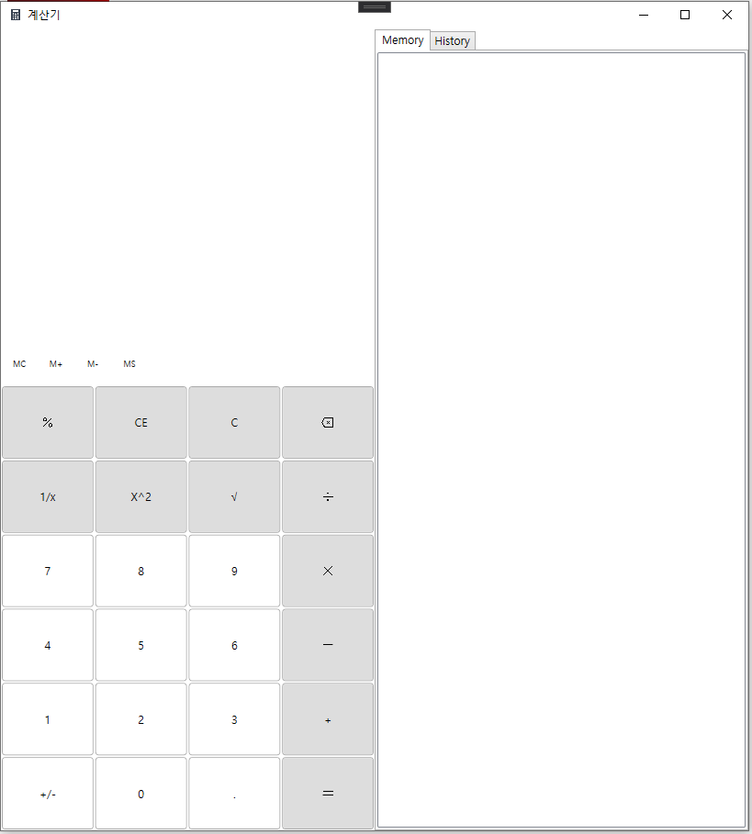
UI 구성 1
3
메모리 관련 기능
- 메모리 셋, 메모리 값 +, 메모리 값 -, 메모리 리스트 클리어
2. 연산 및 숫자 입력
- 연산자 및 숫자 입력 시 입력값, 결과값에 출력됨
3. 히스토리 & 메모리 탭 시트
- 클릭시 해당 시트 표시됨
4. 메모리 & 히스토리 리스트 뷰
- 메모리, 히스토리 모델 추가시 리스트뷰에 추가됨
5
4
1
2

Slide 12
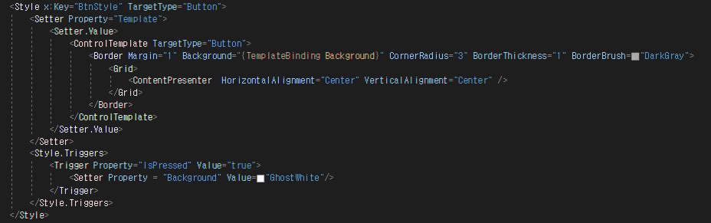
UI 구성 2 (xaml)
스타일 구성 1 (버튼 스타일)
- %, CE, C, 백스페이스, 1/x, x^2, root, 사칙연산, equal 에 적용됨
> 컨트롤 템플릿 활용하여 코너 라운드 3, 보더 굵기 1, 보더 색깔은 다크 그레이 적용
> 프레젠터는 중앙 적용
> 트리거 는 버튼 누를시에 색깔 고스트 화이트로 변경됨

Slide 13
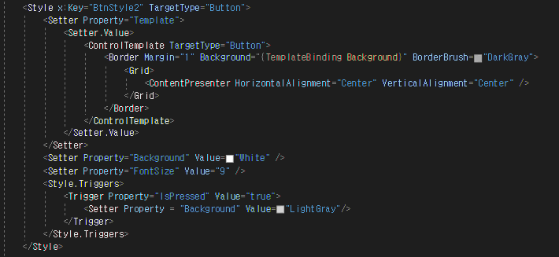
UI 구성 2 (xaml)
2. 스타일 구성 2 (버튼 스타일)
- 메모리 기능 버튼에 적용됨
> 컨트롤 템플릿 활용하여 코너 라운드 3, 보더 굵기 1, 보더 색깔은 다크 그레이 적용
> 프레젠터는 중앙 적용, 기본 백그라운드를 화이트로 변경, 폰트 사이즈 9로 변경
> 트리거 는 버튼 누를시에 색깔 라이트 그레이로 변경됨

Slide 14
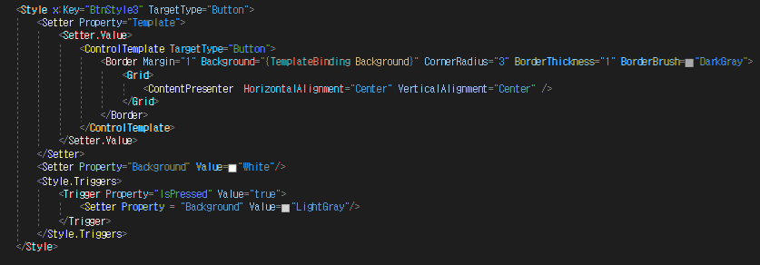
UI 구성 2 (xaml)
3. 스타일 구성 3 (버튼 스타일)
- 숫자 및 네거티브, 닷 버튼에 적용함
> 컨트롤 템플릿 활용하여 코너 라운드 3, 보더 굵기 1, 보더 색깔은 다크 그레이 적용
> 프레젠터는 중앙 적용, 기본 백그라운드를 화이트로 변경
> 트리거 는 버튼 누를시에 색깔 라이트 그레이로 변경됨

Slide 15

UI 구성 2 (xaml)
3. 스타일 구성 4 (그리드 뷰)
- 탭 시트의 그리드 뷰에 적용
> 탭 시트의 Header를 지우기 위함

Slide 16
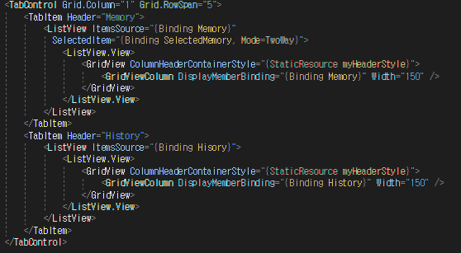
UI 구성 3 (바인딩)
1. 바인딩 구성 (그리드 뷰)
> 각각의 메모리, 히스토리 모델을 디스플레이 멤버 바인딩을 통하여 바인딩 하였음.
> 이후 옵저블 콜렉션을 통해서 프로퍼티 변경시에 자동으로 데이터가 표시가능해짐

Slide 17
UI 구성 3 (바인딩)
2. 바인딩 구성 (텍스트 블럭)
> 테스트 블록을 사용하여 결과값과 입력값을 바인딩하여 해당 프로퍼티 변경시에 출력되게 하였음.
3. 바인딩 구성 (메모리 기능 버튼)
> 커맨드를 바인딩하여 클릭시 뷰모델에 작성된 기능을 실행하도록 하였음.

Slide 18
UI 구성 3 (바인딩)
2. 바인딩 구성 (연산자 & 숫자 입력 버튼)
> 각각의 기능에 맞게 커맨드를 바인딩 시키고, 커맨드 호출시에 커맨드 파라미터에 따라 커맨드 내부에서 체크하고 그에 알맞은 기능이 실행되도록 구성하였음.

Slide 19
UI 구성 3 (바인딩)
Action Command
View
현재 값 과 연산자 바인딩
View Model
결과 값 표시
Model
메모리, 히스토리 보관
뷰 모델는 모델의 관련 기능을 수행함 (Ex. 메모리 저장 및 간단한 연산, 메모리 값 취득) 액션 커맨드에서 연산에 관련된 모든 기능 수행 ( Ex. 사칙연산, 결과값 표시 지우기 등등..)

Slide 20
04.
솔루션 구성

Slide 21
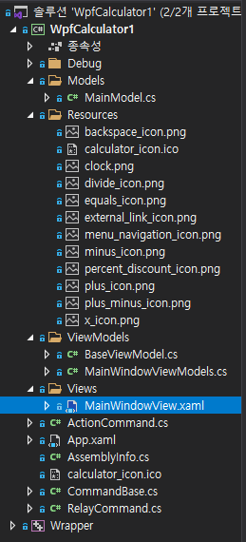
솔루션 구성
1
모델 - 히스토리, 메모리등 메인 모델이 포함되어 있는 파일
리소스 - 버튼에 사용되는 이미지 파일이 포함되어 있는 파일
뷰모델 - 뷰의 프로퍼티 변경에 따른 모델의 동작이 작성되어 있는 뷰모델
뷰 - xaml 기반으로 작성되어 있는 뷰
기타 커맨드 - 비즈니스 로직을 분리하여 작성되어 있음.
CLR 파일 - C/C++ 기반 연산을 사용가능하도록 CLR 파일이 작성되어 있음.
2
3
4
5
6

